Slide 1
Estudio de la distribución espacial de depósitos Ígneo/Metamórficos en Colombia, predicción a partir de patrones espaciales.
Geol. Santiago Cruz Alvarado

Slide 2
DF - Eventos
IG_EST | IG_DEP | IG_MUN | IG_POB | IG_LAT_W84 | IG_LON_W84 | D_PR_PAL1 | D_MI_PAL1 | D_CLAS_DEP | R_RO_HUES
Ocurrencia | Antioquia | Amalfi | El Guiaco | 6.870664 | -75.154996 | Oro-Au | Pirita-FeS2 | Epitermal | ROCA METAMÓRFICA
Ocurrencia | Antioquia | Andes | La Avanzada | 5.549692 | -75.896268 | Oro-Au | Pirita-FeS2 | Epitermal | ROCA SEDIMENTARIA
Ocurrencia | Antioquia | Andes | La Borraja | 5.549473 | -75.90873 | Oro-Au |  | Epitermal | ROCA SEDIMENTARIA
Ocurrencia | Antioquia | Andes | La Clara | 5.610284 | -75.905117 | Oro-Au |  | Epitermal | ROCA SEDIMENTARIA
Ocurrencia | Antioquia | Andes | La Mesenia | 5.520984 | -75.908668 | Oro-Au |  | Epitermal | ROCA SEDIMENTARIA
Ocurrencia | Antioquia | Andes | La Piedra | 5.637197 | -75.941661 | Oro-Au | Pirita-FeS2 | Epitermal | ROCA SEDIMENTARIA
Ocurrencia | Antioquia | Andes | La Piedra | 5.637731 | -75.942157 | Oro-Au | Pirita-FeS2 | Epitermal | ROCA SEDIMENTARIA
Ocurrencia | Antioquia | Andes | La Piedra | 5.63848 | -75.941352 | Oro-Au | Pirita-FeS2 | Epitermal | ROCA SEDIMENTARIA
Ocurrencia | Antioquia | Andes | La Piedra | 5.639934 | -75.940591 | Oro-Au |  | Epitermal | ROCA SEDIMENTARIA
Ocurrencia | Antioquia | Andes | La Piedra | 5.642589 | -75.943456 | Oro-Au |  | Epitermal | ROCA SEDIMENTARIA
Ocurrencia | Antioquia | Andes | Reserva Forestal | 5.604718 | -75.949305 | Oro-Au |  | Epitermal | ROCA ÍGNEA PLUTÓNICA
Ocurrencia | Antioquia | Andes | Reserva Forestal | 5.605054 | -75.950153 | Oro-Au | Pirita-FeS2 | Epitermal | ROCA ÍGNEA PLUTÓNICA
Ocurrencia | Antioquia | Andes | San Antonio | 5.580549 | -75.896604 | Oro-Au |  | Epitermal | ROCA SEDIMENTARIA
Ocurrencia | Antioquia | Andes | San Antonio | 5.590575 | -75.918882 | Oro-Au |  | Epitermal | ROCA SEDIMENTARIA
ocurrencia | Antioquia | Caicedo | Caicedo | 6.457478 | -76.03649 | Oro-Au | Oro-Au | Sin_Clasificar | ROCA_ÍGNEA_PLUTÓNICA
Ocurrencia | Antioquia | Gómez Plata | Cañaveral | 6.786686 | -75.198087 | Antimonio-Sb | Pirita-FeS2 | Epitermal | ROCA ÍGNEA VOLCÁNICA
Ocurrencia | Antioquia | Guadalupe | Guanteros | 6.828521 | -75.227517 | Oro-Au | Pirita-FeS2 | Otros_depósitos_asociados_a_intrusivos | ROCA ÍGNEA PLUTÓNICA
Ocurrencia | Antioquia | Guadalupe | San Julián | 6.832691 | -75.211182 | Cobre-Cu | Pirita-FeS2 | Volcanogénico | ROCA ÍGNEA PLUTÓNICA
Depósitos Generalizados 2020, SGC

Slide 3
Variables
Atlas Geoquímico Colombia 2022 https://www2.sgc.gov.co/sgc/mapas/Paginas/AtlasGeoquimico.aspx
Grosor Corteza (Profundidad Moho) Poveda, 2018 https://agupubs.onlinelibrary.wiley.com/doi/10.1002/2017JB014688
Anomalías potencial minero https://datos.sgc.gov.co/datasets/e5988c0200f6405681d6571d92468e92_0/explore
Gradiente Geotérmico https://datos.icde.gov.co/search?collection=Dataset&layout=grid&tags=geociencias%2520b%25C3%25A1sicas
Catalogo de Dataciones Radiométricas https://www2.sgc.gov.co/MGC/Paginas/pev33ch03.aspx

Slide 4
Pregunta
¿Los depósitos minerales en Colombia, relacionados con procesos Ígneo/Metamórficos, siguen patrones o están asociados a variables que pueden llegar a explicar su distribución y ayudar con su predicción de ubicación?
Objetivos:
Entender los patrones en función delas variables previamente mencionadas
Generar un mapa de probabilidad.

Slide 5
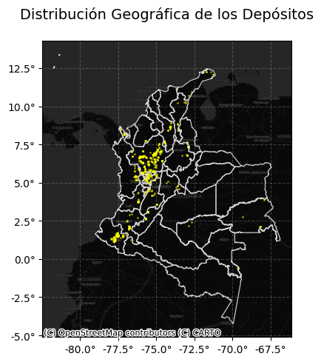
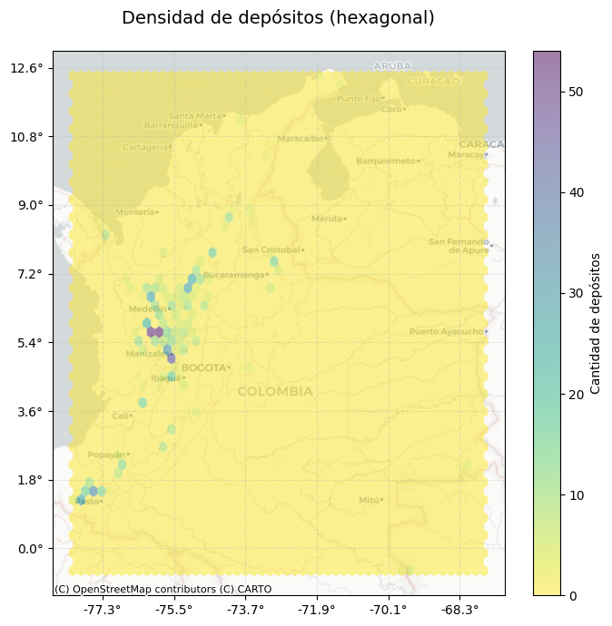

Slide 6
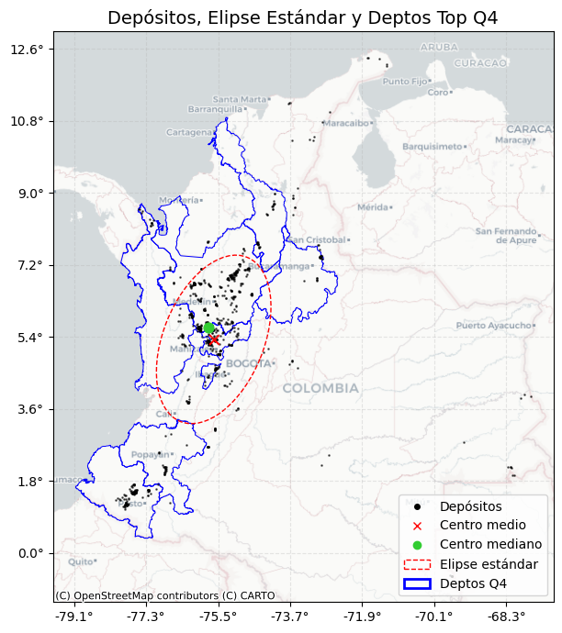
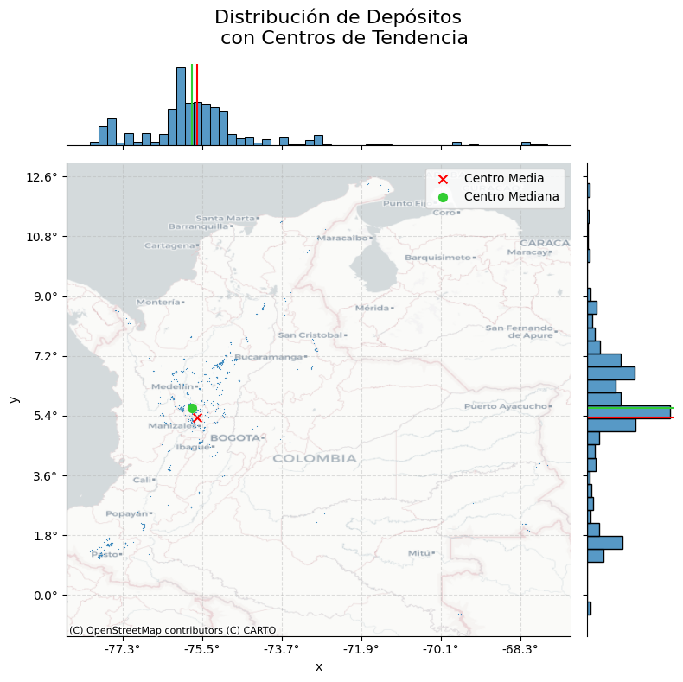

Slide 7
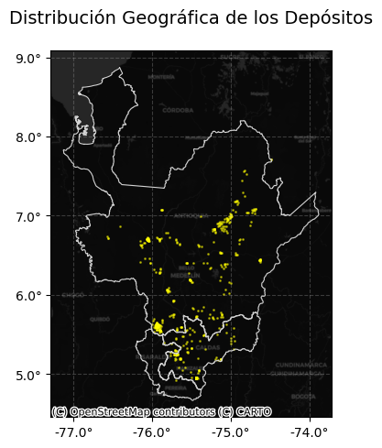

Slide 8
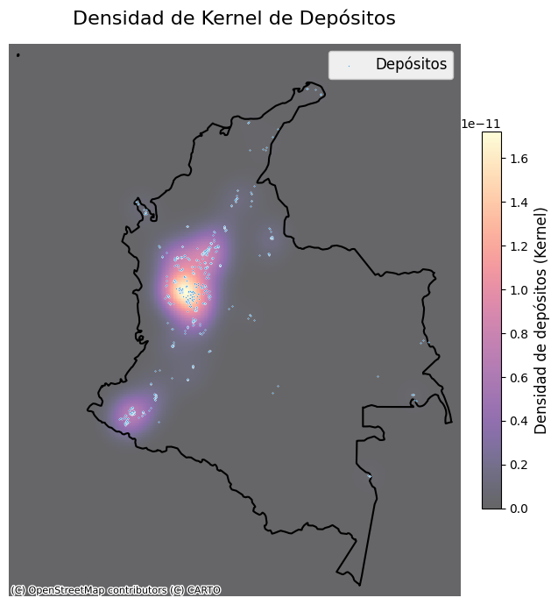
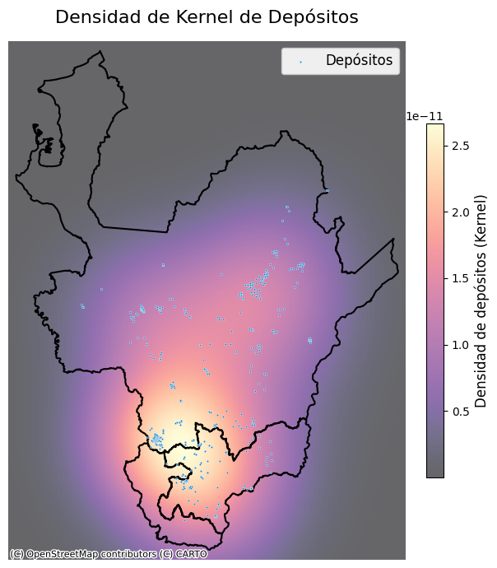

Slide 9
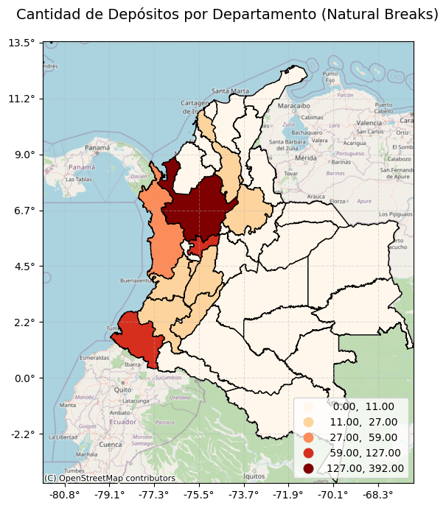
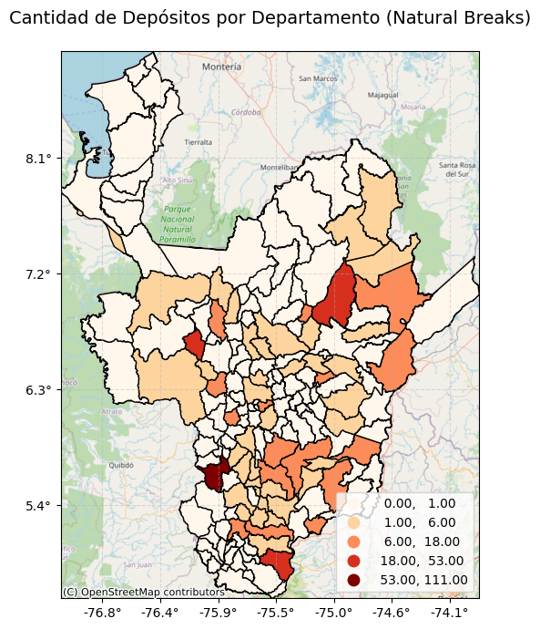

Slide 10
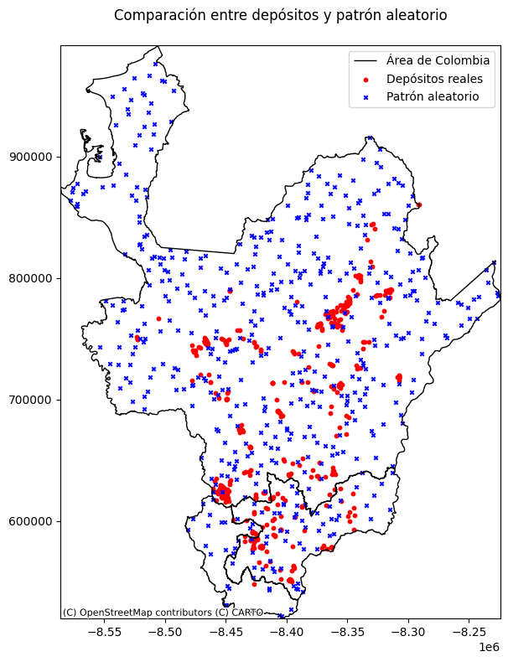
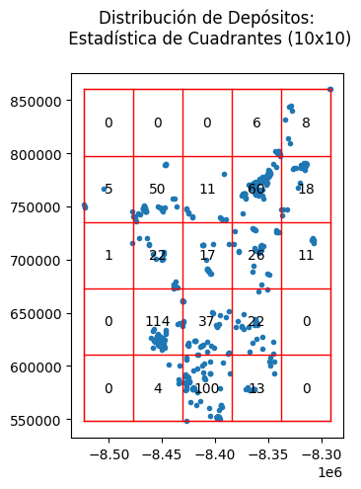

Slide 11
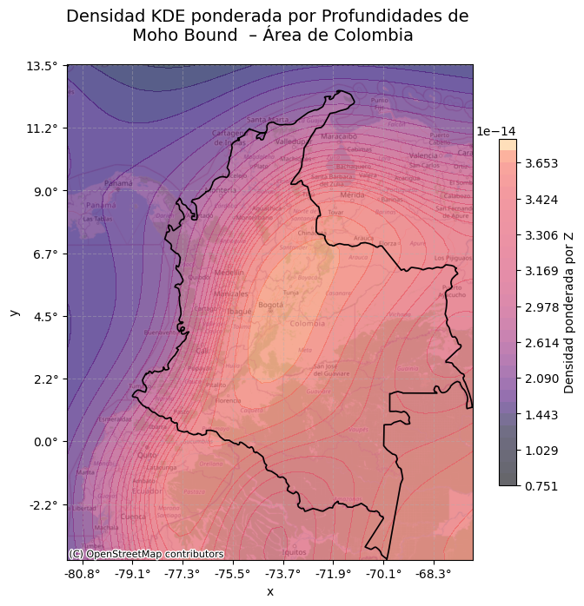
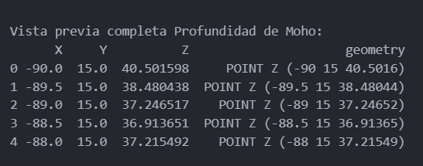

Slide 12
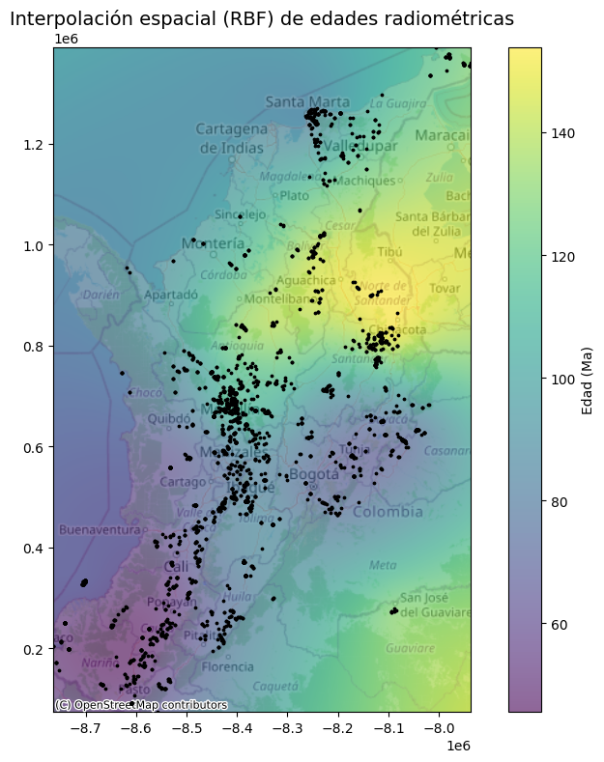
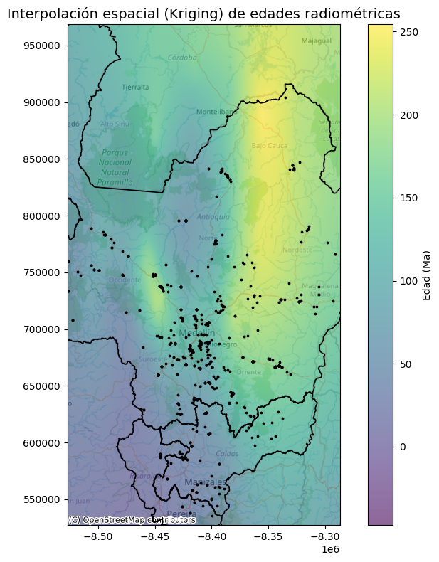
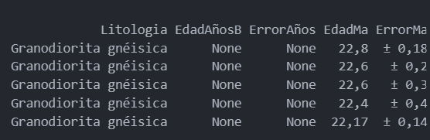

Slide 13
Pathfinders
Tipo de depósito | Elementos pathfinder | Procesos geológicos asociados
Oro epitermal (de baja sulfuración) | As, Sb, Hg, Tl, Ag | Fluidos hidrotermales, sulfuros y sulfosales
Oro epitermal (de alta sulfuración) | As, Sb, Te, Bi, Se, S, Mo, Cu | Alteración argílica avanzada, vapor magmático
Oro orogénico | As, Sb, W, Bi, Te, Ag | Circulación de fluidos metamórficos, zonas de cizalla
Pórfido Cu-Au-Mo | Mo, Cu, Au, Ag, Re, S, K, Bi | Alteración potásica y fílica, intrusiones graníticas
Depósitos tipo skarn | W, Mo, Sn, Bi, F, B, Zn, Cu | Metasomatismo entre rocas carbonatadas e intrusivos
Depósitos VMS (sulfuro masivo volcanogénico) | Zn, Cu, Pb, Ag, Ba, Fe, Mn, Sb, As | Sedimentación sin-eruptiva, exhalitas
Depósitos SEDEX | Zn, Pb, Ba, Ag, As, Sb, Tl | Basinales reductores, sedimentación sintectónica
Depósitos de uranio (tipo roll front) | Se, Mo, V, Re | Redox en ambientes fluviales o deltaicos
Depósitos de Ni lateríticos | Co, Cr, Mn | Meteorización tropical de rocas ultramáficas
Depósitos de diamantes (kimberlitas/lambdas) | Mg, Cr, Ni, Co, Nb, Ta | Magmatismo profundo, xenolitos del manto
Depósitos de REEs (tierras raras) | Ce, La, Nd, Y, Th, P | Procesos ígneos diferenciados, carbonatitas, lateritas
Los pathfinders ayudan a delimitar zonas de alteración hidrotermal, definir zonas fuente y orientar la búsqueda hacia depósitos de interés económico, al ser indicadores indirectos de ciertos tipos de mineralización.

Slide 14
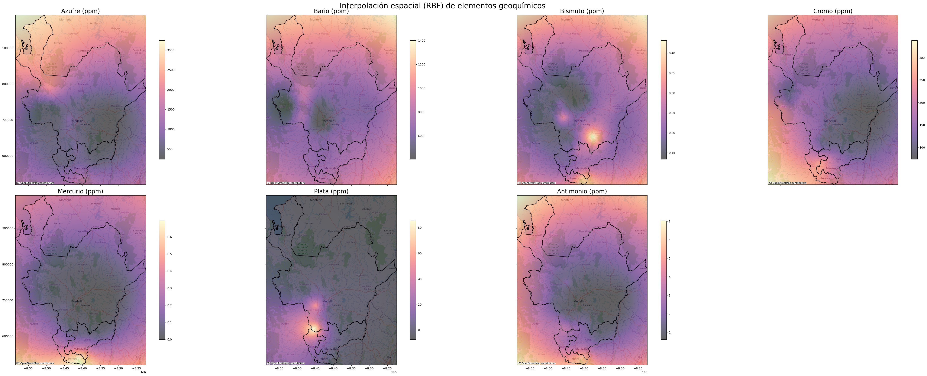

Slide 15
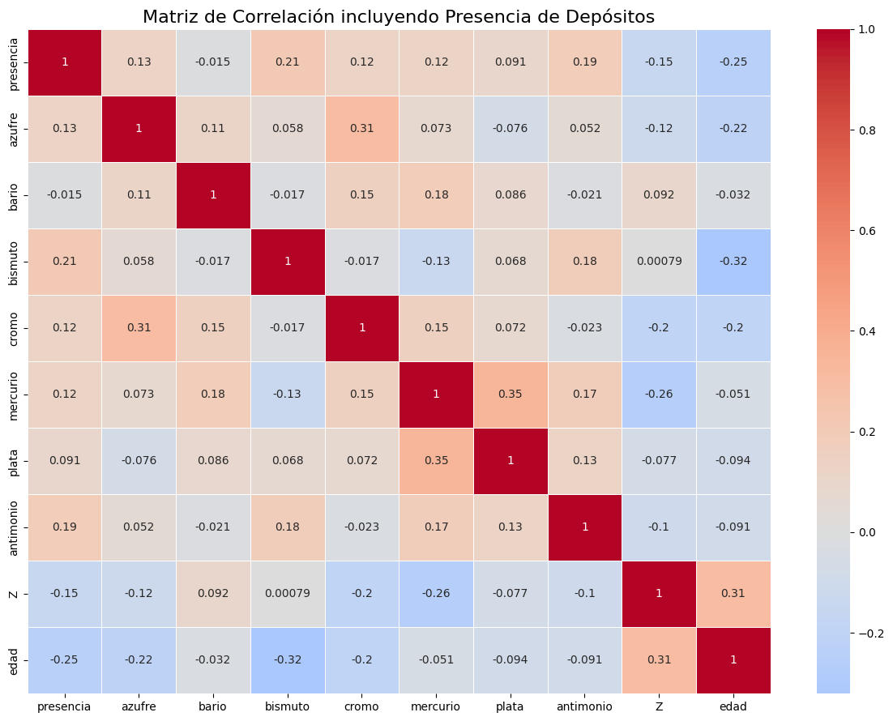

Slide 16
Regresión Logística
Tipo de modelo:
Regresión logística binaria.
Objetivo:
Predecir la probabilidad de presencia de un depósito mineral (variable presencia) en función de variables geoquímicas e información geológica.
Algoritmo:
LogisticRegression de sklearn, con:
max_iter=2000: aumenta iteraciones para asegurar convergencia.
class_weight='balanced': ajusta automáticamente el peso de las clases para contrarrestar el desbalance.
Ajuste del umbral de decisión (y_pred_adj = (y_prob >= 0.4)).

Slide 17
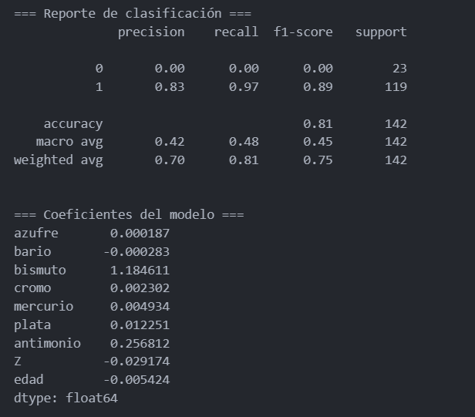
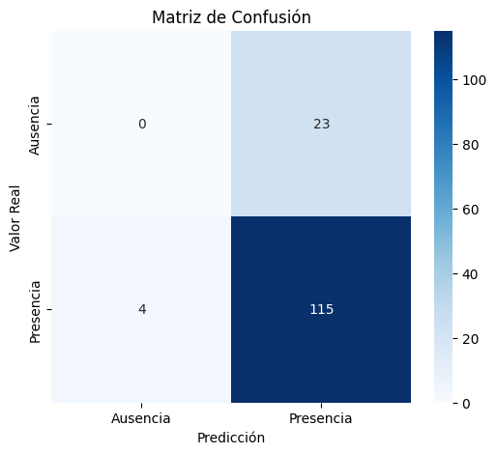

Slide 18
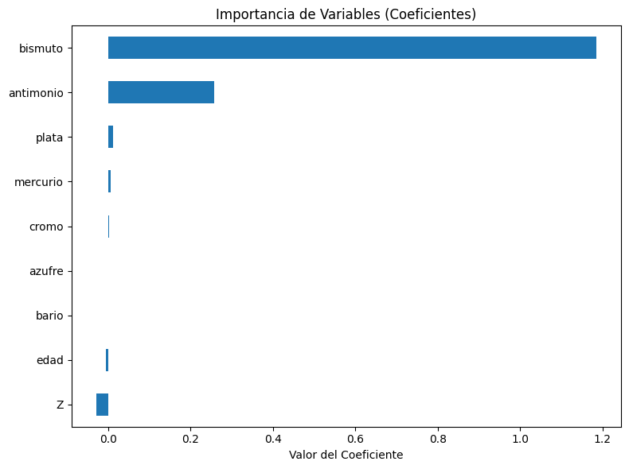

Slide 19
1. Pipeline
Un Pipeline es una herramienta que encadena pasos de preprocesamiento y modelado de forma organizada, asegurando que se apliquen siempre en el mismo orden y sin errores de fuga de datos, especialmente en validaciones.
2. SMOTE (Synthetic Minority Over-sampling Technique
Genera nuevas observaciones sintéticas de la clase minoritaria (en tu caso, presencia = 1) al interpolar puntos cercanos en el espacio de características.
3. Normalización (StandardScaler
Estandariza variables que pueden tener distintas escalas (por ejemplo, edad en millones de años vs. contenido de plata en ppm). El escalado mejora la convergencia del algoritmo y la interpretabilidad de los coeficientes
Técnica | Mejora en Métricas
Pipeline | Estabilidad, reproducibilidad, sin fuga de datos. Mejora precisión y validación cruzada.
SMOTE | Incrementa recall y F1-score en la clase minoritaria. Reduce falsos negativos.
StandardScaler | Mejora convergencia, coeficientes y distribución del modelo. Aumenta precisión y AUC.

Slide 20
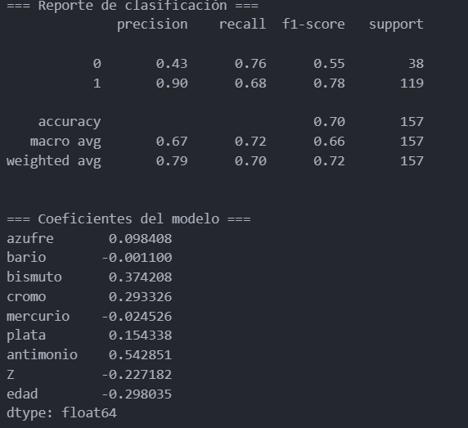
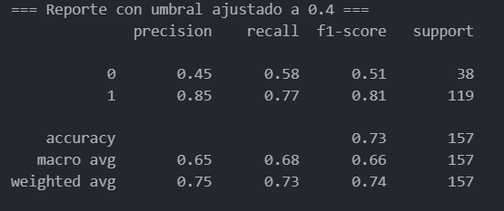

Slide 21
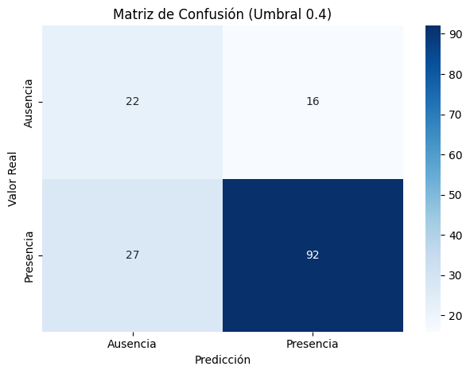
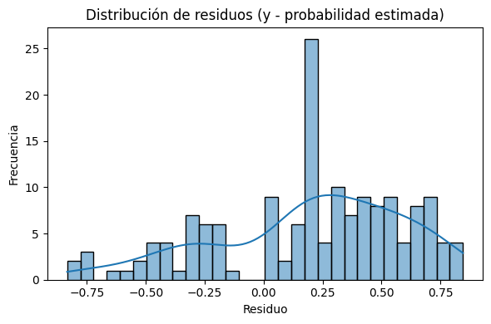

Slide 22
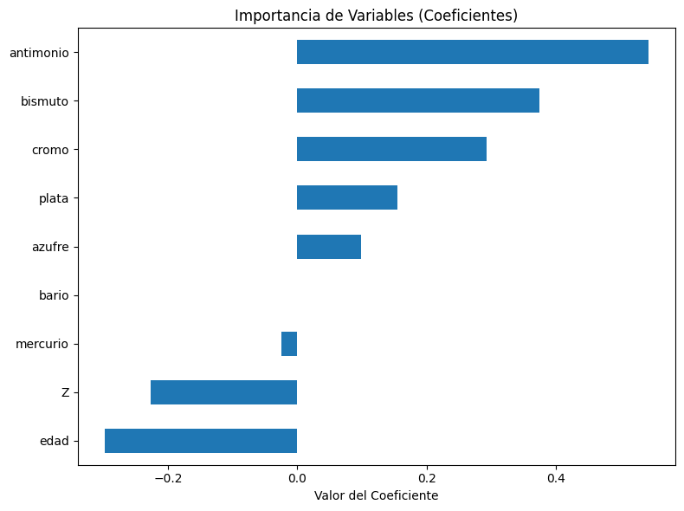

Slide 23
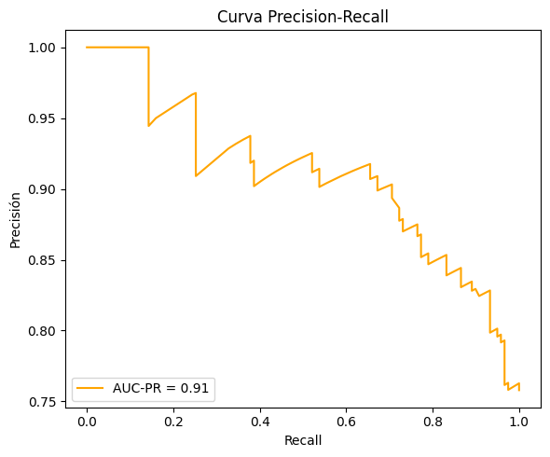
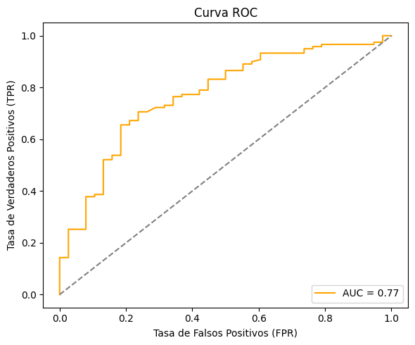

Slide 24
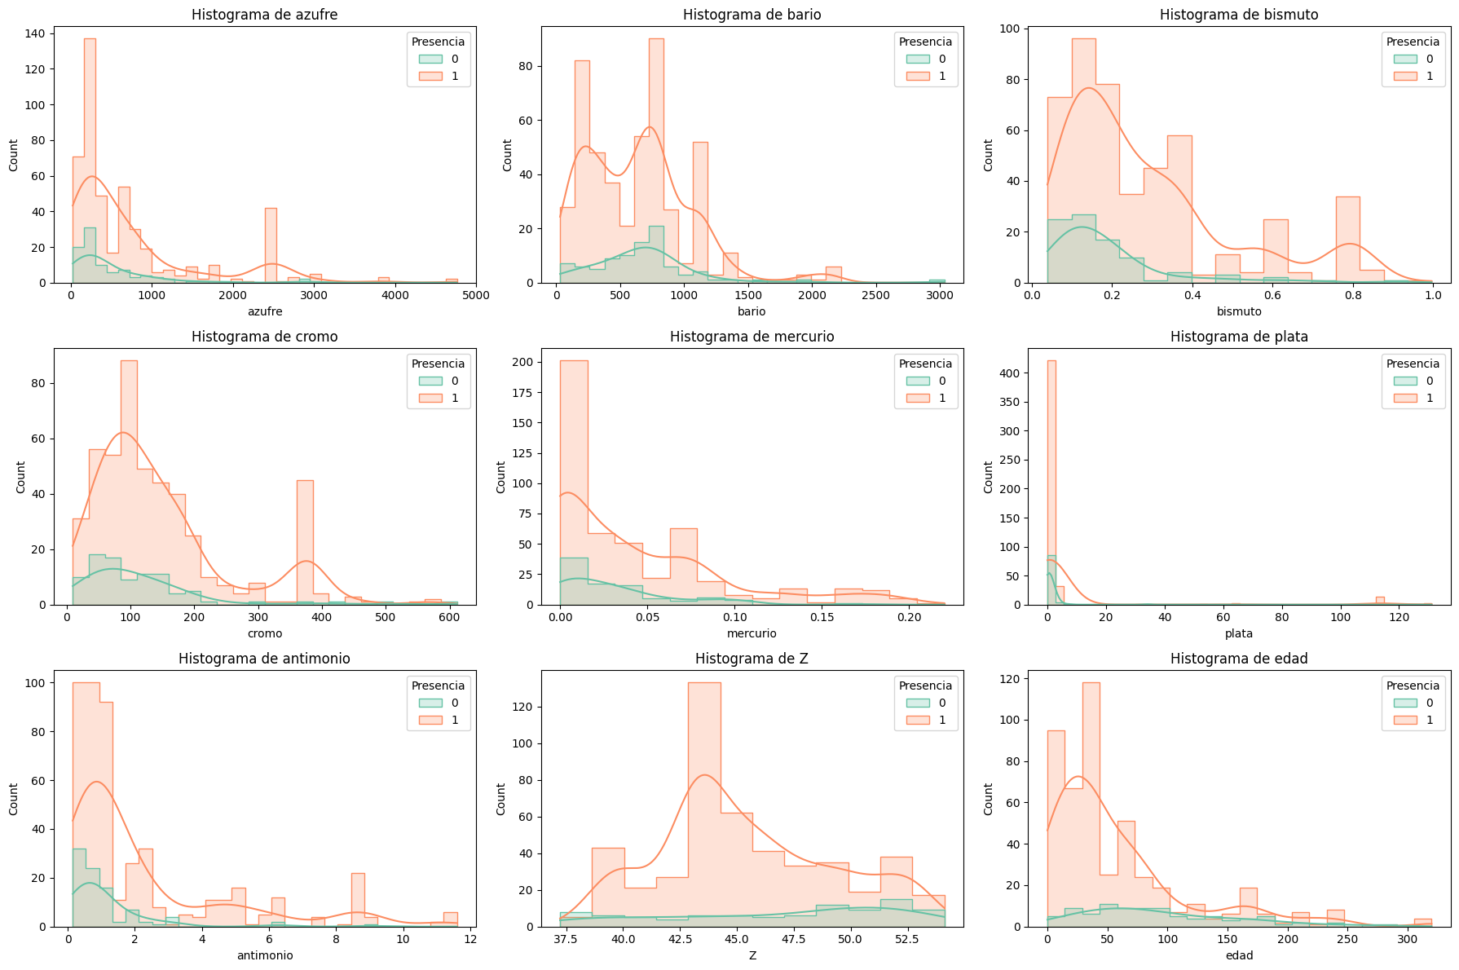
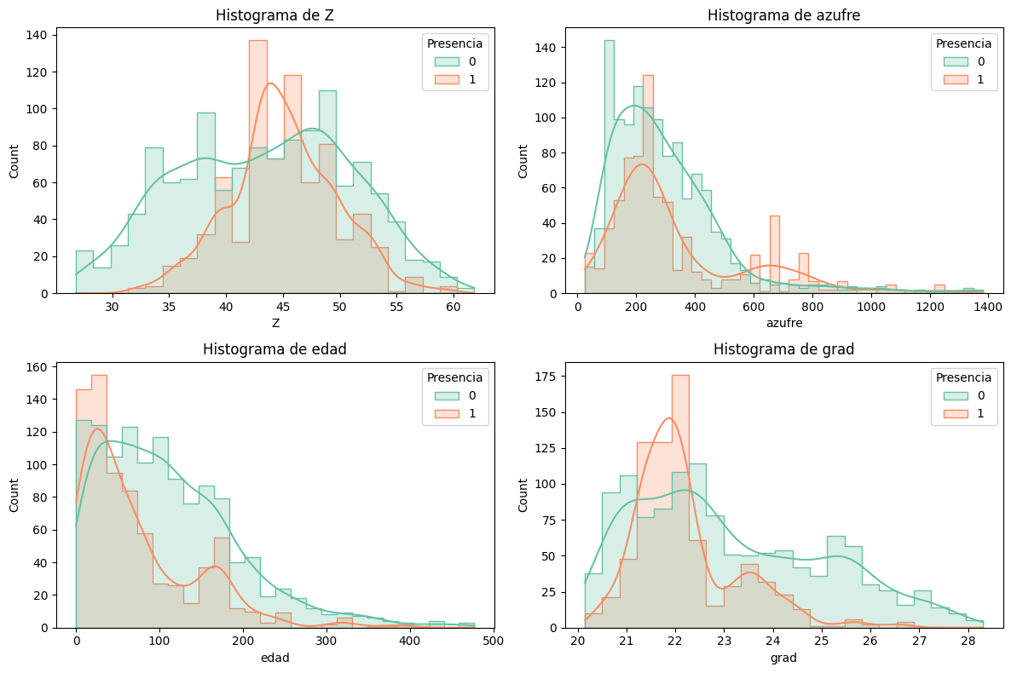

Slide 25
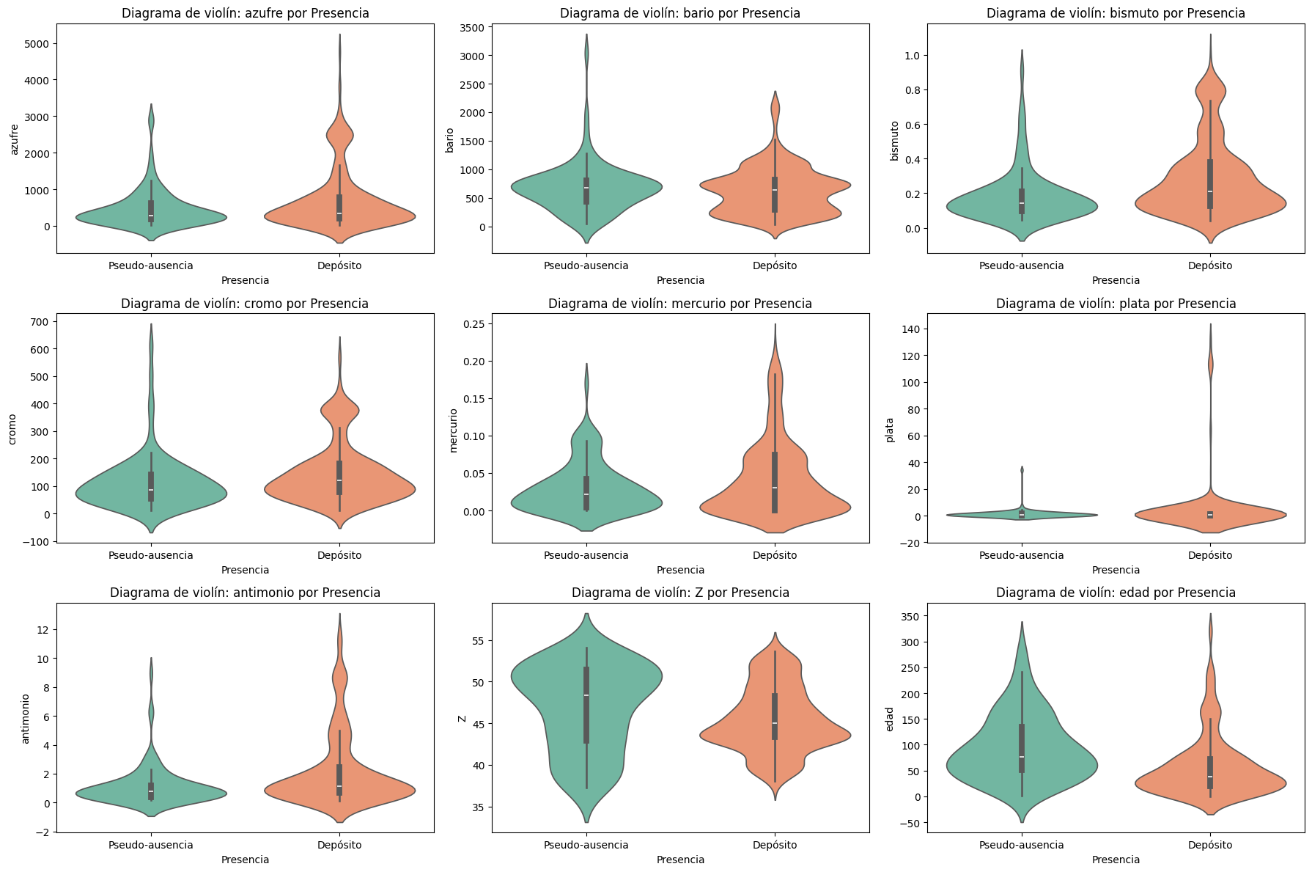

Slide 26
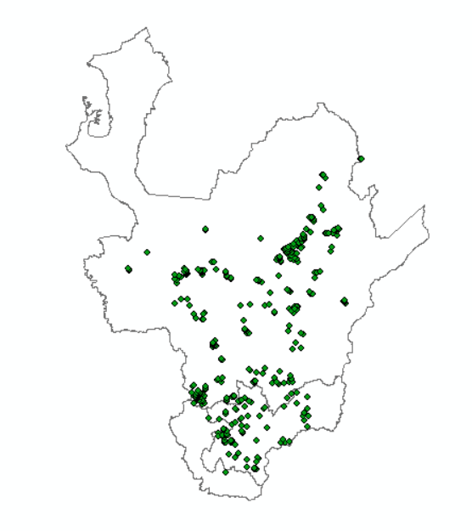
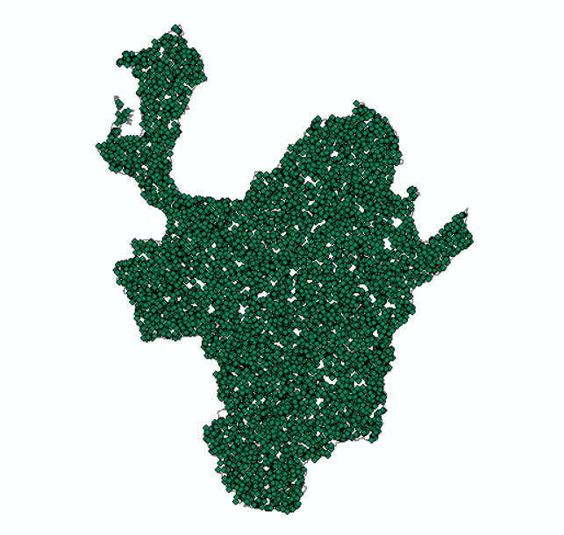
8000 puntos

Slide 27
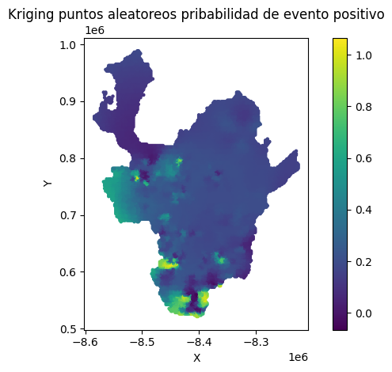
Kriging Ordinario con modelo de variograma Gaussian
Zonas de alta probabilidad (valores cercanos a 1.0, en color amarillo):Se concentran principalmente en el sur y algunas áreas dispersas en el centro y suroeste del territorio.
Estas zonas pueden representar focos prioritarios para exploración o intervención, dependiendo del fenómeno modelado.Zonas de baja probabilidad (valores cercanos a 0 o negativos, en azul):Se ubican mayoritariamente en el norte y noreste.
Pueden corresponder a áreas donde las condiciones geoquímicas, estructurales o geológicas no favorecen la ocurrencia del evento.Variabilidad espacial suave pero significativa:El modelo de Kriging revela gradientes suaves, lo que sugiere una continuidad espacial moderada del fenómeno, con varios núcleos de alta probabilidad bien definidos

Slide 28
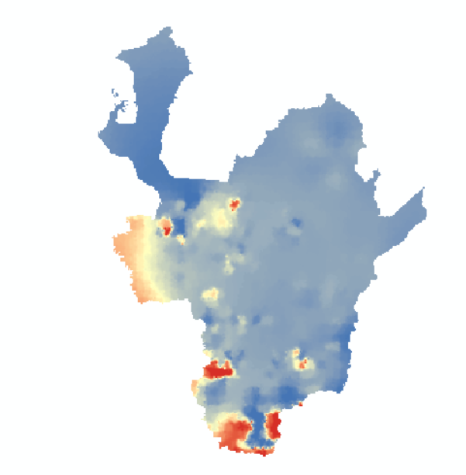
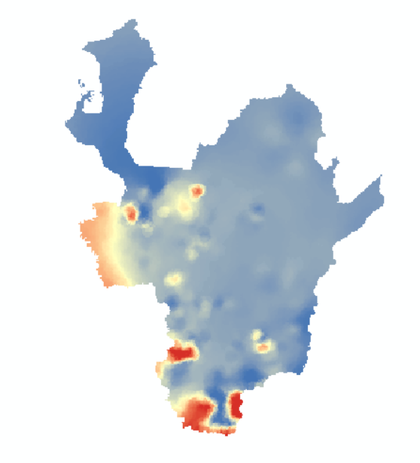
IWD
Krig

Slide 29
Conclusiones
El usar variables geoquímicas es muy determinante, sin embargo se debe tener encuenta la densidad y la sistematicidad en la obtención de datos.
Antimonio, bismuto y cromo muestran los coeficientes positivos más altos, lo que indica que su presencia o altas concentraciones están fuertemente asociadas con la probabilidad de presencia de un depósito. Esto los posiciona como elementos pathfinder efectivos.
Plata, azufre y en menor medida mercurio, también tienen coeficientes positivos, aunque con menor peso. Esto sugiere que aportan información útil, pero su relación con la presencia de depósitos es menos determinante que los anteriores.
Por otro lado, variables como la profundidad del Moho (Z) y la edad geológica (EdadMa) presentan coeficientes negativos importantes. Esto indica que mayores profundidades de corteza y mayores edades están asociadas con menor probabilidad de encontrar depósitos, al menos dentro del marco espacial y geológico del modelo entrenado.

